Slide 1
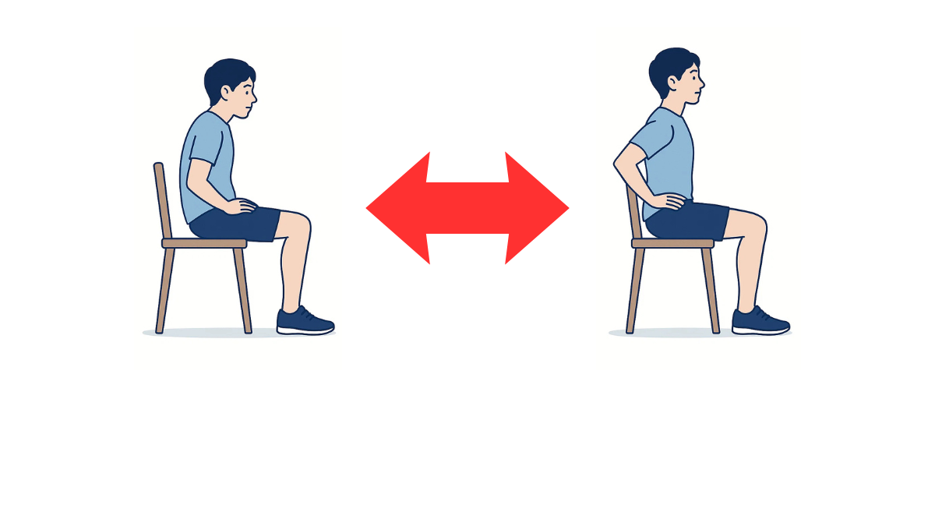
10回×2セット
・座面が硬いところで行うようにしましょう。
・早くしすぎず、ゆっくりお腹に力を入れて行いましょう。

